Slide 1
스프링 게시판 만들기

Slide 2
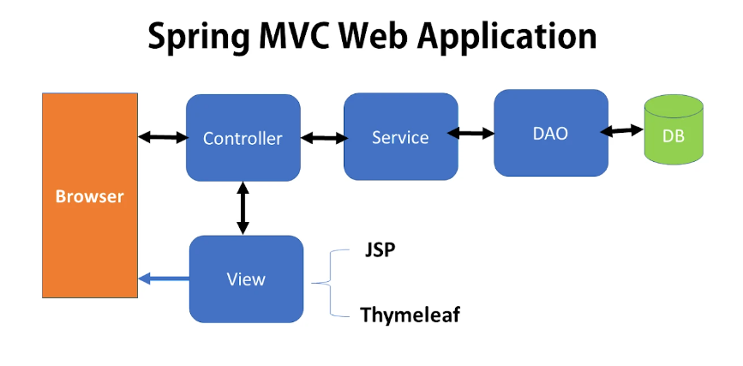
MVC 패턴
스프링 MVC 패턴
1. Model
Model: 데이터 구조를 나타내는 자바 클래스
Mapper(DAO): 데이터 영속성 및 검색 처리
Service: 비즈니스 로직 포함
2. Model
사용자로부터의 요청을 처리하고 (Service 층과 상호작용), 요청에 맞는 응답을 view로 보낸다.
3. View
사용자의 요청에 맞는 응답을 화면에 보여준다.

Slide 3
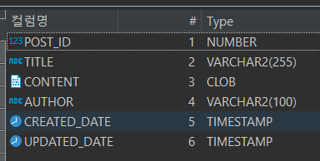
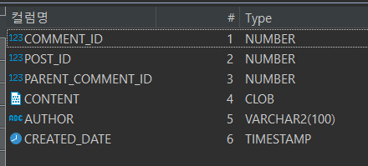
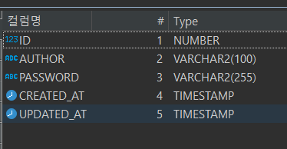
테이블
OT.POSTS
OT.COMMENTS
OT.USERS

Slide 4
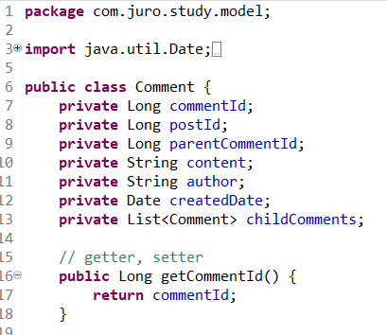
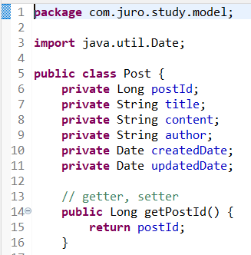
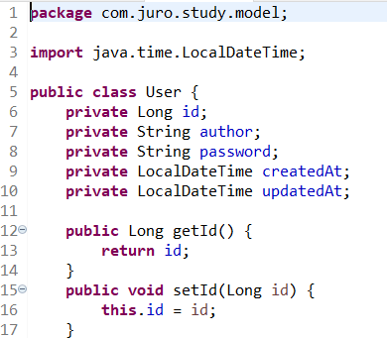
Model
모델 클래스는 테이블의 내용을 자바 객체로 표현하기 위한 수단이다.
Comment 클래스는 comments 테이블의 구조와 매핑된다.
클래스의 각 필드는 테이블의 각 열에 대응된다.
childComments 필드는 테이블의 특정 열과 직접적으로 매핑되지 않지만, 계층적 데이터 구조를 자바 객체로 표현하기 위해 사용된다.

Slide 5
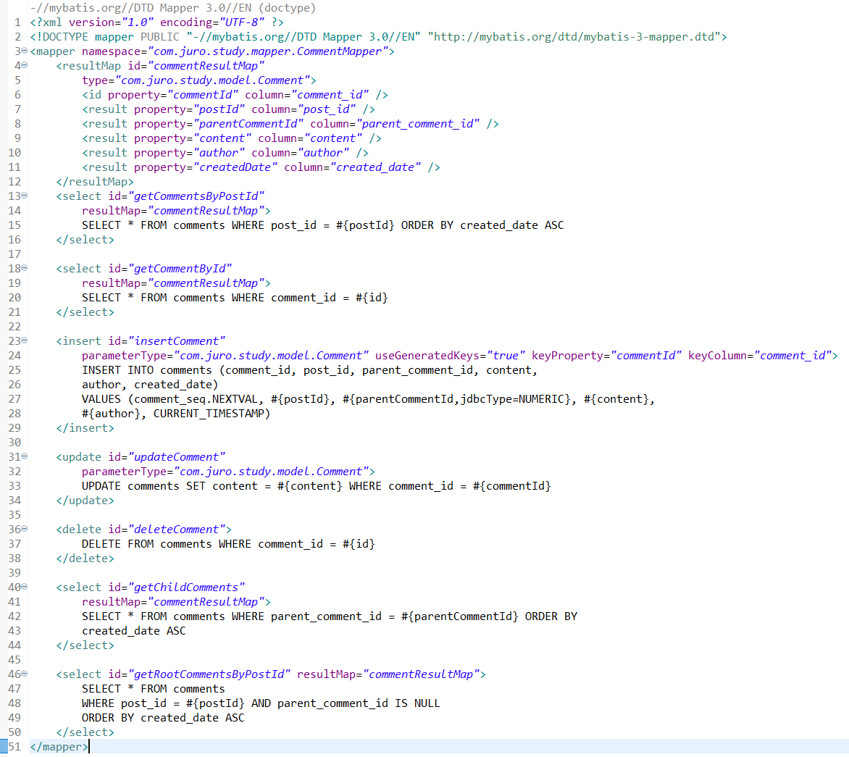

Mapper
Mybatis를 사용하여 XML 파일에 작성된 SQL 쿼리를 자바 메서드로 쉽게 호출할 수 있으며, 그 결과는 자동으로 Comment 객체로 매핑되어 반환된다. (select문의 경우, insert, update, delete문의 경우 영향을 받은 행(row)의 수를 정수 형태로 반환한다.)
MyBatis는 resultMap을 사용해 SQL 쿼리 결과의 각 열을 Comment 객체의 필드에 대응시킨다. (select문의 경우)
여러 매개변수를 사용하는 경우, @Param 어노테이션은 MyBatis에서 sql 쿼리와 매퍼 메서드의 매개변수 간의 명확한 이름 매핑을 가능하게 한다.

Slide 6
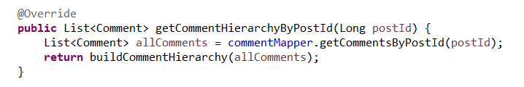
Service
해당 post와 관련된 comment를 모두 가져와서 allComments 참조변수로 받는다.
allComments 값을 buildCommentHierachy메소드에 넣어준 결과값을 반환한다.

Slide 7
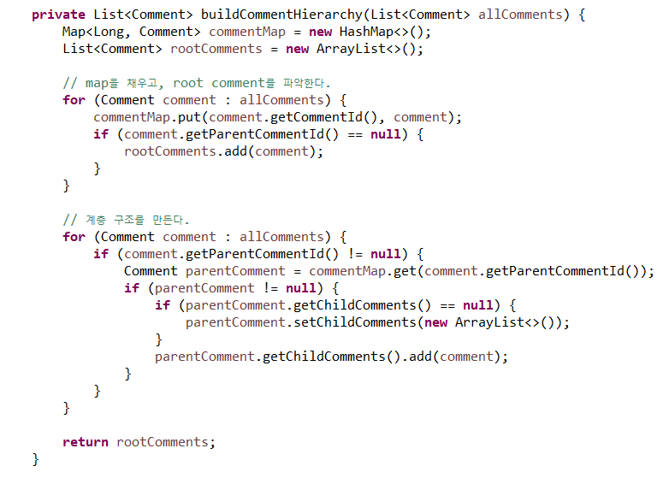
Service
처음에 HashMap<Long, Comment> commentMap과 List<Comment> rootComments 참조변수 생성
첫번재 loop: 모든 comment를 loop를 돌면서, commentId를 key로 해서 HashMap에 채워주고, parentCommentId가 없는 경우, rootComments ArrayList에 해당 comment 객체를 넣어준다.
두번째 loop: 모든 comment를 loop를 돌면서, 처음에 ParentCommentId 프로퍼티 값이 null이 아닌지 확인한다. 값이 있으면, parentComment 참조변수로 해당 comment의 parentComment를 가리킨다. 그 다음, parentComment가 null이 아니고, parentComment가 childComment(list<comment>)를 가지고 있지 않으면, 새로운 ArrayList를 생성해서, parentComment의 프로퍼티인 childComments를 set한다. 그리고, parentComment의 childComments 프로퍼티를 get해서, 해당 ArrayList에 해당 loop의 comment를 추가한다.
이 과정을 통해, parent child 관계의 comment들의 계층 구조를 만든 뒤, parentCommentId가 없는 제일 기반이 되는 comment의 List(rootComments)를 반환한다.

Slide 8
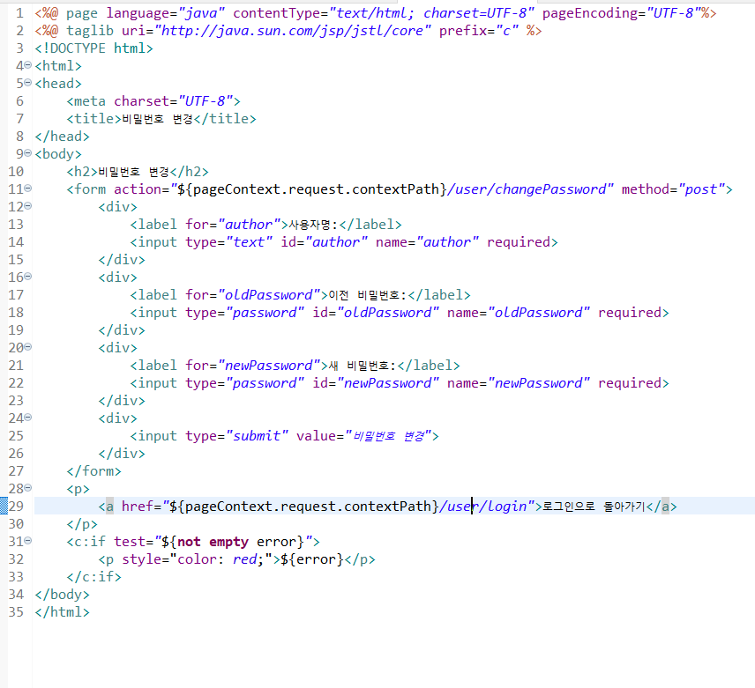
VIEW(changePassword.jsp)
VIEW를 위해 JSP와 JSTL 코드를 사용.
View와 business logic의 분리에 적합한 JSTL을 scriptlet 대신 사용
사용 전, c를 붙이고 JSTL core tag를 이 페이지에서 사용
POST 요청
HTML Form: 데이터를 key-value 쌍으로 보낸다. Key는 name의 값 (author, oldPassword…)이고, value는 사용자가 입력한 값이다.
Action 속성: form이 제출될 때, POST 요청이 보내지는 URL이다.
GET 요청
해당 링크를 누르면, 해당 URL로 GET 요청을 보낸다.

Slide 9
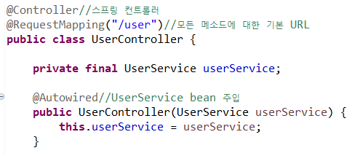

Controller(UserController)
스프링 컨트롤러 구조
@Controller: IoC 컨테이너에 해당 클래스를 Spring bean으로 등록
@RequestMapping: 해당 클래스의 모든 메소드의 base Url
@Autowired: UserService의 인스턴스를 UserController에 주입한다. UserService의 메소드를 컨트롤러 내에서 사용할 수 있게 된다.
GetMapping
해당 url로 오는 get 요청을 받아들인다.
요청은 loginForm메소드를 실행하고, loginForm메소드는 “login” String을 반환한다. (login.jsp를 사용자 화면에 띄우게 된다.)

Slide 10
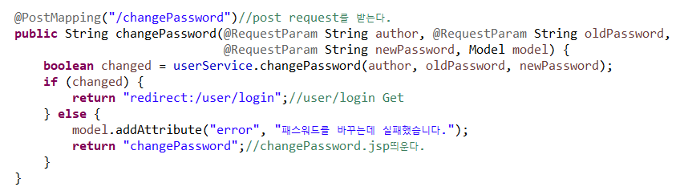
Controller(UserController)
PostMapping
changePassword.jsp 화면에서 사용자의 Post 요청을 changePassword 메소드로 매핑시킨다.
@RequestParam: Request Body에 있는 데이터를 key값을 통해서 받아들인다.
userService의 changePassword메소드를 수행하고, boolean 형태의 return값을 changed에 저장한다.
만약, Password가 변경됬으면, user/login url로 get 요청을 보낸다. 그러면 앞에서 본 url에 매핑된 메소드가 실행되고, login.jsp가 사용자에게 보여지게 된다.
Model: 모델은 데이터를 view로 보내는 것을 허용한다. (여기서는 model에 key “error”, value “패스워드를 바꾸는데 실패했습니다.”를 등록하고 이 데이터를 changePassword.jsp로 보낸다.)

Slide 11

앞서 비밀번호 변경 실패 시, changePassword.jsp가 사용자에게 보여지게 되고, request scope내에서 사용되는 Model 객체에 저장된 key: error의 attribute가 있는지 확인하고, 있으면 key error의 value를 출력한다. 해당 코드에서는 JSTL 문법이 사용되어 졌다.

Slide 12
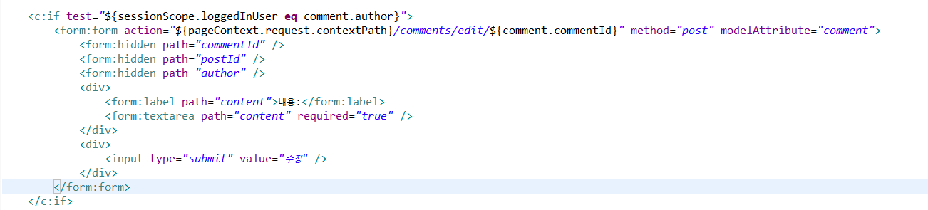
VIEW(commentForm.jsp)
Spring의 Form Tag Library를 이용. commentForm.jsp를 호출한 메소드에서 requestScope의 model에 등록한 key comment의 property를 post request의 request body에 key value형태로 저장.
Hidden 필드는 사용자에게는 보여지지 않지만, 해당 post 요청 시, request body에 key value형태로 저장되서 컨트롤러로 보내지게 된다.
받은 comment객체의 content property로 채워진 내용 입력란이 있고, 수정할 내용 입력 후 수정 버튼을 누르면, 원래 값을 그대로 가진 commentId, postId, author, 그리고 새로운 값을 value로 가지는 content가 key, value 형태로 request body에 저장되서, 해당 url로 보내진다.

Slide 13
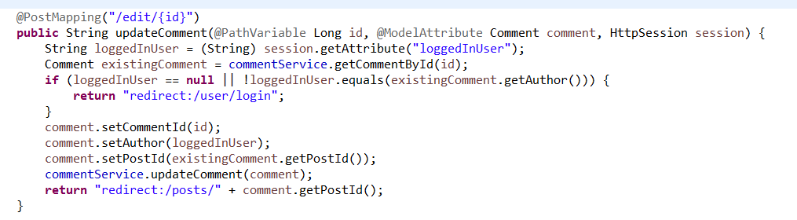
Controller(CommentController)
앞에서 받은 post request와 매핑되는 메소드 updaeComment를 호출한다.
@PathVariable: url에 있는 id값을 parameter로 받아들인다.
@ModelAttribute: Comment 객체 타입의 comment 인스턴스를 앞에서 받은 request body에 있던, key value로 property를 업데이트한다.
Session: session을 parameter로 받아들이고, session scope에 저장된 로그인한 userId 값을 메소드 내부에서 사용한다.
commentService의 updateComment를 호출해서, content를 업데이트 한다.
Posts/해당_comment_PostId url로 get 요청을 보낸다.

Slide 14
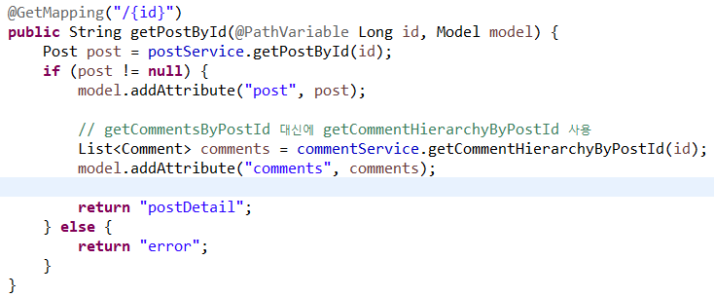
Controller(PostController)
앞에서 보낸 get 요청을 받아서 매핑되는 메소드 getPostById를 실행한다. 여기서는 id를 parameter로 받아들인다.
postService의 getPostById 메소드를 호출하고, 해당하는 post 타입의 객체를 얻는다.
Post객체가 있으면, 해당 post 객체를 requestScope의 model의 attribute로 key “post”와 함께 저장한다.
해당 post의 comment의 list<rootComment>도 requestScope의 model의 attribute로 key “comments”와 함께 저장한다.
postDetail.jsp를 호출한다.

Slide 15
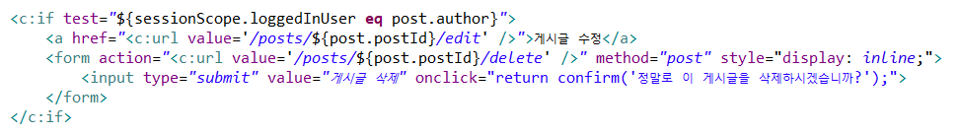

VIEW(postDetail.jsp)
Style=“display: inline;” 게시글 수정과 같은 라인에 게시글 삭제 버튼이 있도록 한다.
RequestScope에 comments 참조변수에 값 comments(앞의 controller에서 전달해온)를 할당한다. (이 comments 데이터는 현재 JSP page나 include JSP page 내에서 접근 가능하다.)
Comments.jsp의 코드가 이 지점에서 postDetail.jsp 내에서 렌더링된다.

Slide 16

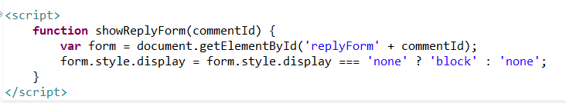
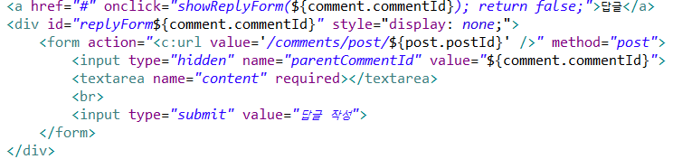
VIEW(comments.jsp)
Comments의 각 comment를 for loop를 돌린다.
자바스크립트 코드: commentId를 parameter로 받는 showReplyForm 함수
첫번째 등호는 값 할당. 두번째는 비교.
Onclick: 답글 link가 눌리면 일어나는 현상
Div id: div에 id=“replyForm${comment.commentId}”를 준다.
Style=“display: none;” 처음에는 이 div가 보이지 않는다.
Style=“display: block;” 일 때는, 이 div가 보인다.
parentCommentId와 작성된 content가 post request의 request body에 담겨서 comments/post/postId url과 매핑된 메소드로 전달된다.

Slide 17
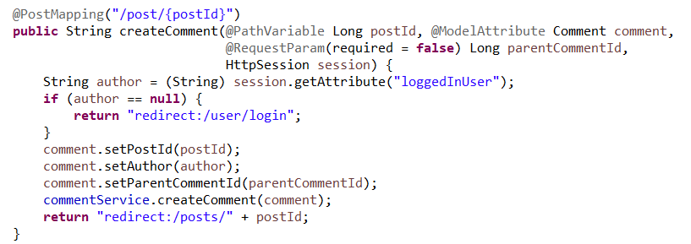
Controller(CommentController)
Url의 postId는 @PathVariable, content의 값은 comment object의 property content에 저장, parentCommentId는 @RequestParam을 통해 받아들인다. Session 객체는 사용자 정보를 이용하기 위해 메소드의 parameter로 넣어준다.
Comment 객체의 나머지 property를 업데이트 해주고, commentService의 createComment 메소드의 parameter로 넣어준다. (comment 데이터를 테이블에 저장한다.)
posts/postId url에 get 요청을 보낸다.
해당 url의 매핑된 메소드가 실행된다.

Slide 18
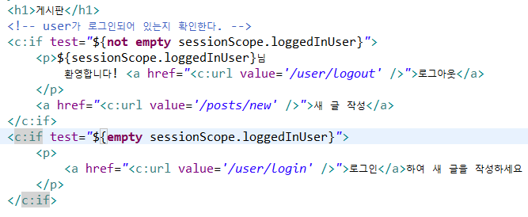
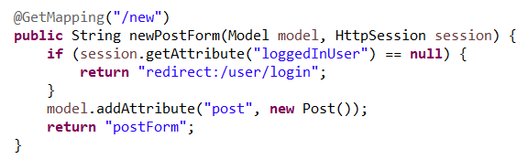
VIEW(postList.jsp)
로그아웃 누를 시, user/logout url로 get 요청을 보낸다.
새 글 작성을 누를 시, posts/new url로 get 요청을 보낸다.
로그인을 누를 시, user/login으로 get 요청을 보낸다.
새글 작성을 누를 시, 보낸 get요청을 받아서, 매핑된 newPostForm메소드를 호출한다.
호출된 메소드는 login되어 있는지 확인 후에, requestScope의 model에 key “post”로 새롭게 생성한 Post()객체를 value로 저장한다. 그리고 postForm.jsp를 호출한다.

Slide 19
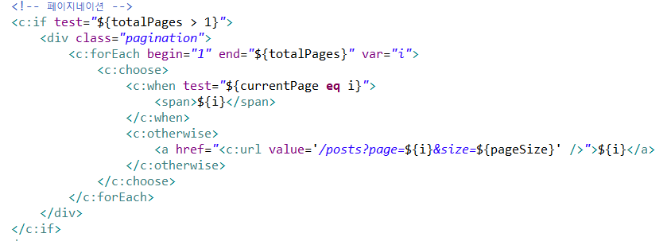
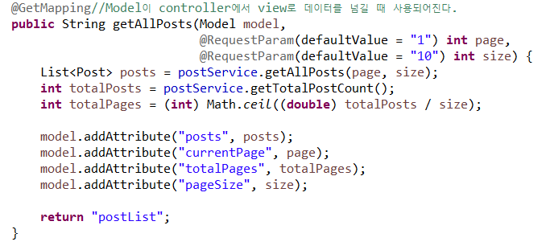
VIEW(postList.jsp)
페이지네이션 로직
현재 페이지는 링크가 없이, 표시되고, 현재페이지가 아닌 다른 페이지는 페이지 넘버에 링크 (get 요청)가 걸려있게 된다. (get요청이 page, size 2개의 query parameter와 함께 해당하는 url로 전달된다.)
매핑된 메소드가 호출되고, postService의 해당 메소드를 파라미터와 함께 호출 후, requestScope의 model에 있는 attribute와 함께 postList.jsp를 다시 호출한다.

Slide 20
웹 애플리케이션 동작 원리
Tomcat 초기화 (webapp directory에 있는 웹 애플리케이션을 찾는다.)
Tomcat은 WebApplicationInitiailizer를 찾는다.
WebApplicationInitializer가 스프링 환경을 세팅한다. (ApplicationContext를 만든다.)
WebAppInitializer가 DispatcherServlet을 만들고 등록한다.
WebAppInitializer가 Servlet이 설정을 위해 AppConfig 클래스를 사용하도록 구성한다.
스프링이 ApplicationContext (IoC 컨테이너)를 AppConfig 클래스에 근거해서 만든다.
ApplicationContext가 component를 스캔하고, AppConig에 정의된 대로 bean을 만든다.
요청이 들어오면, DispatcherServlet이 받는다.
Servlet은 요청을 처리하기 위해 ApplicationContext의 bean을 이용한다.

Slide 21
빌드와 베포
빌드: 소스코드를 dependency와 함께 베포 가능한 패키지로 컴파일하는 과정. 베포 가능한 패키지는 서버에서 실행될 수 있고, 사용자에게 제공될 수 있다.
JSP를 VIEW쪽에 이용하는 Spring 프로젝트의 경우, WAR(Web Application Archive)파일을 만드는 과정이다.
Cmd에서 Pom.xml파일이 있는 directory로 이동 후, mvn clean package를 실행한다.
Maven이 코드 컴파일, 테스트 런, WAR 파일을 만드는 과정을 수행한다.
만들어진 WAR 파일은 target 디렉토리에 위치한다.
만들어진 WAR파일을 복사해서, Tomcat(서블릿 컨테이너)의 root directory의 webapps 디렉토리에 위치시킨다.
cmd에서 Tomcat의 root directory의 bin으로 이동 후, startup.bat를 실행한다.
Localhost:8080/warfile_name url로 웹 애플리케이션에 접속한다. (http://localhost:8080/study-1.0-SNAPSHOT/posts)
Cmd에서 shutdown.bat를 사용해서 Tomcat을 멈춘다.

